Slide 1
Desenvolvimento para iOS – Apple 01
iOS SDK 9
Professor: Pedro Henrique prof.pedrohenrique.iossdk@gmail.com

Slide 2
Agenda
Pré-requisitos (o que você precisa saber antes);
Tarefas e avaliação;
Objetivos do dia
Visão geral do iOS;
Objective-C
Conceitos básicos

Slide 3
Pré-requisitos
Programação orientada a objetos
Classe
Instância
Mensagem
Método
Variável de Instância
Subclasse e superclasse
Ponteiros
Um pouco de experiência

Slide 4
Tarefas e Avaliação
Tarefas em sala;
Desafios semanais;
Para estudar em casa:
https://developer.apple.com/library/ios/documentation/Cocoa/Conceptual/ProgrammingWithObjectiveC/Introduction/Introduction.html
Aplicativo KNOOWL (podemos mudar o nome).

Slide 5
Objetivos do dia
Entender a sintaxe básica
@property
Declaração e chamada de métodos

Slide 6
Visão Geral do iOS
Core
Core Services
Media
Cocoa Touch
Ferramentas
XCode
Instruments
Objective-C e Swift
Frameworks
Foundation
UIKit
Core Data
Core Location, etc…
Notes:
Core:
Kernel do OSX
Mach 3.0, baseado em BSD
Sockets
Segurança
Gerenciamento de Energia
Gerenciamento de chaves de segurança
Certificados
Sistema de arquivos
Configuração automática de rede (Apple Bonjour)
Core Services:
Collections
Contatos
Rede
Acesso a arquivos
SQLite
Localização
Threading
Preferências
Utilitários de URI/URL
Media:
Audio, inclusive com aceleração OpenAL
Gravação e mixagem de audio
Reprodução de vídeos
Imagens, PDF
Animação 2D e 3D
Cocoa Touch:
Multi-touch
Gestos
Hierarquia de componentes visuais
Localização e Mapas
Controles visuais
Alertas
Web-view
Camera e acesso à galeria

Slide 7
Objective-C
Um aditivo sobre a linguagem C;
Adiciona nova sintaxe para classes, métodos e etc.
Conceito importante do dia: propriedades
Parecido com C#, sem declaração explícita de getter e setter (mas, assim como no C#, eles existem!)
Vamos adentrar agora na parte legal, mas não se assustem com a sintaxe!

Slide 8
Objective-C
Carta.h
Carta.m
Declarações públicas
Implementação privada
Por que um arquivo .h e outro arquivo .m?
Ver link: http://pt.wikipedia.org/wiki/Arquivo_cabeçalho

Slide 9
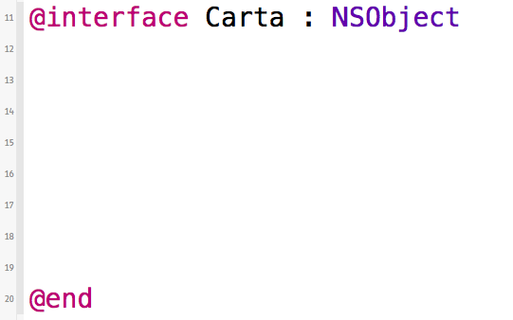
Carta.h
Notação de herança
Superclasse
Nome da sua classe
NSObject é a classe raíz. Vai estar presente na hierarquia de todas as classes do iOS SDK, assim como nas classes que você criar.

Slide 10
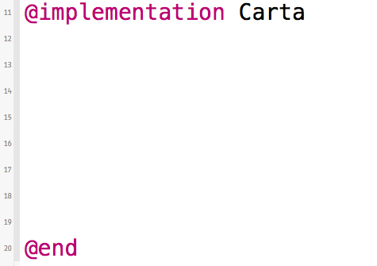
Carta.m
A superclasse não precisa ser declarada!

Slide 11
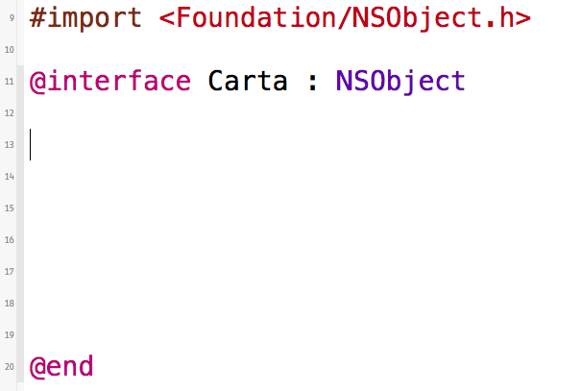
Carta.h
Arquivo header da superclasse

Slide 12
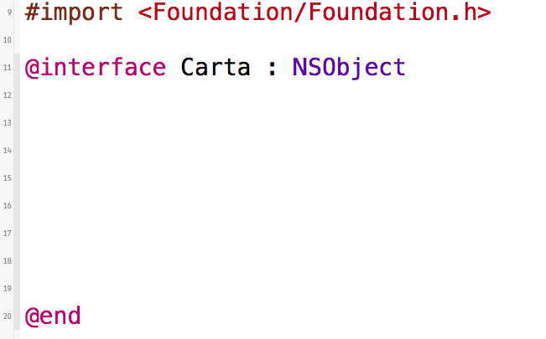
Carta.h
No iOS, quando a superclasse é uma classe do sistema, devemos importar o respectivo framework que inclui a superclasse. Nesse caso, é o framework Foundation que contém objetos básicos não visuais, dentre eles o NSObject.

Slide 13
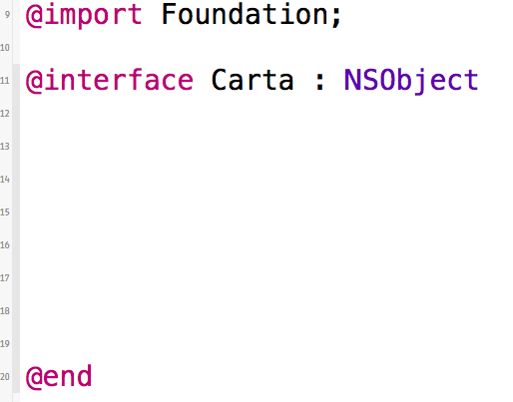
Carta.h
Nova notação para importar o framework inteiro, a partir do iOS 7, que é retro compatível, porém pouco usual.

Slide 14
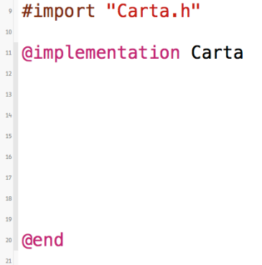
Carta.m
O arquivo de implementação precisa necessariamente importar o arquivo de declaração (header)

Slide 15
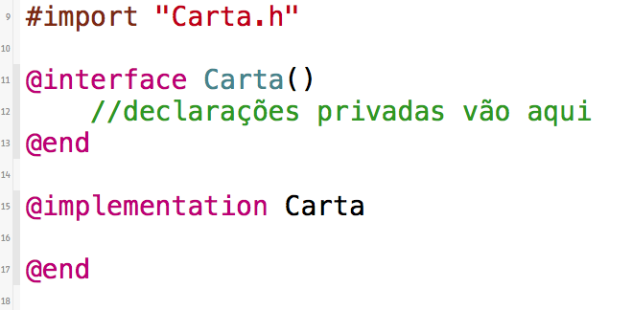
Carta.m
Este bloco é opcional

Slide 16
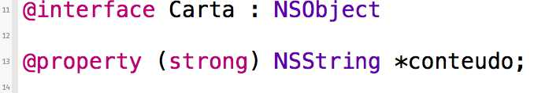
Propriedade (Carta.h)
Não se acessa variável de instância diretamente. Usa-se @property, que declara métodos get e set pelos quais o acesso à variável é feito, tanto dentro quanto fora da classe.
Esta propriedade em particular é um ponteiro. Especificamente um ponteiro para um objeto do tipo NSString.

Slide 17
Propriedade (Carta.h)
TODOS os objetos ficam na memória heap (ponteiros para lá). Por isso não pode existir uma propriedade do tipo “NSString variavel” (o correto é “NSString *variavel”)
Como esta propriedade está declarada no arquivo header, ela é pública e pode ser acessada por outros objetos.

Slide 18
Propriedade (Carta.h)
strong faz com que o objeto para o qual este ponteiro aponta seja mantido na memória até que o ponteiro seja setado para nil
Cuidado: o objeto vai permanecer na memória enquanto houver outros ponteiros strong para ele

Slide 19
Propriedade (Carta.h)
weak, em contrapartida, quer dizer que se num dado momento não existirem ponteiros strong para o objeto, o sistema operacional pode limpar aquela área de memória e deixar o(s) ponteiro(s) weak com valor nil.

Slide 20
Propriedade (Carta.h)
nonatomic quer dizer que o acesso a essa propriedade não é “thread-safe”. Para o iOS, sempre é recomendado o nonatomic para ponteiros de objeto.
atomic faz justamente o contrário. Não é recomendado usar no iOS porque gera código “thread-safe”(só permite acesso à propriedade a uma thread por vez), o que pode até mesmo provocar travamentos na interface de usuário.

Slide 21
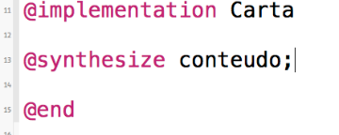
Propriedade (Carta.m)
No arquivo de implementação, basta adicionar a linha destaca à esquerda para que sejam gerados métodos getter e setter padrão.

Slide 22
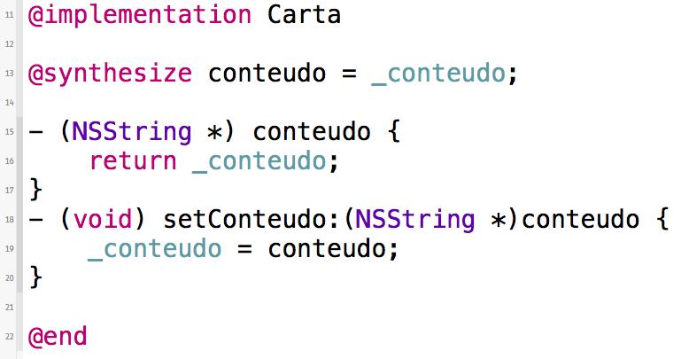
Propriedade (Carta.m)
Quando se opta por implementar os métodos get e set, _conteudo passa a ser o nome da variável para acesso dentro da classe Carta. Pode ser qualquer outro nome, mas o padrão é que seja o nome da @property com “_”como prefixo.

Slide 23
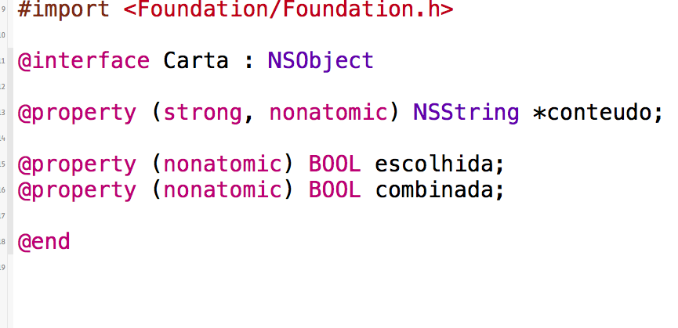
Propriedade (Carta.h)
Perceba que aqui não tem strong ou weak. Tipos primitivos não são armazenados na memória heap, então não é necessário especificar como eles devem ser armazenados nela.
Não são ponteiros!
Propriedades podem ser de qualquer tipo da linguagem C, incluindo int, float e até mesmo structs. BOOL é um typedef Objective-C, já que o C não tem o tipo boolean.

Slide 24
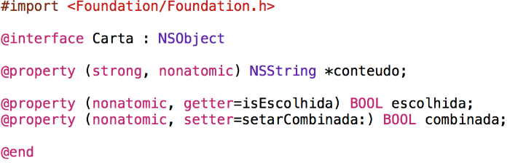
Propriedade (Carta.h)
No setter é preciso colocar os “:”. Isso indica que o método espera um parâmetro do mesmo tipo da propriedade.

Slide 25
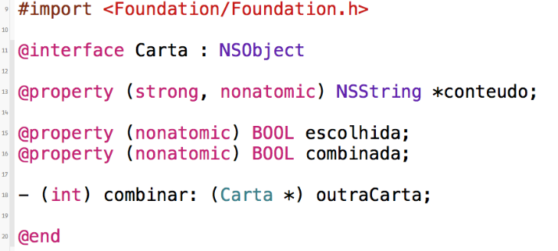
Método (Carta.h)
Tipo de dado do argumento. Perceba que é um ponteiro!
Nome do método
Nome da variável local do parâmetro
Tipo de dado do retorno

Slide 26
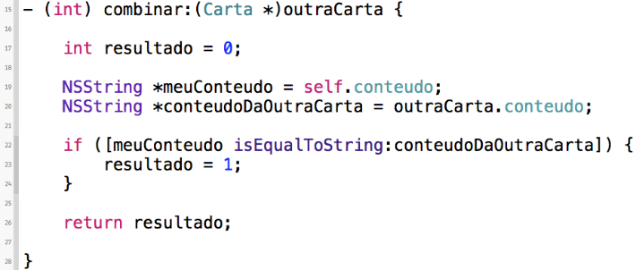
Método (Carta.m)
Sintaxe de implementação do método que foi declarado no arquivo .h
Acessando uma propriedade via getter
Esta é uma chamada ao método da classe NSString

Slide 27
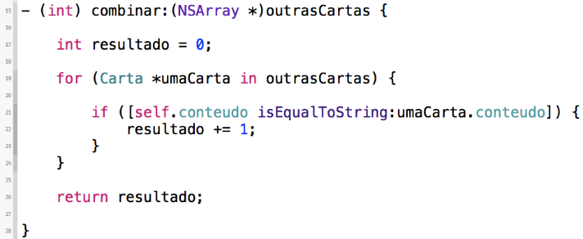
Método (Carta.m)

Slide 28
Conceitos relacionados aos Métodos
Troca de mensagens
Origem na linguagem Smalltalk-80
Exemplo:
[texto procurarLetra: @”a” aPartirDe: INICIO]
No exemplo acima:
texto – objeto que recebe a mensagem
Qual é a mensagem?
“procurarLetra:aPartirDe:”

